Slide 1
Paradigmas de Mineração de Dados

Slide 2
Paradigmas de Mineração de Dados
Arvores de decisão
Regras
Baseado em Instancias
Redes Neurais, algoritmos estatísticos, algoritmos evolutivos.

Slide 3
Arvores de decisão

Slide 4
Exemplo de Classificação
Sexo | País | Idade | Compra
M | França | 25 | Sim
M | Inglaterra | 21 | Sim
F | França | 23 | Sim
F | Inglaterra | 34 | Sim
F | França | 30 | Não
M | Alemanha | 21 | Não
M | Alemanha | 20 | Não
F | Alemanha | 18 | Não
F | França | 34 | Não
M | França | 55 | Não

Slide 5
Árvores de Decisão
País
Alemanha
Inglaterra
Não
França
Sim
Idade
< 25
> 25
Sim
Não

Slide 6
Arvores de Decisão
Um dos métodos práticos mais usados
Induz funções discretas robustas a ruído
Capaz de aprender expressões disjuntivas
  Se pais = Inglaterra Ou
  Se pais = França e idade < 25 Então
  Comprar = sim

Slide 7
Árvores de Decisão
Classificação; baseado num conjunto de atributos
Cada nó interno corresponde a um teste sobre os valores dos atributos;
Os arcos são rotulados com os valores possíveis do teste;
Cada folha na árvore especifica a classificação.

Slide 8
Problemas apropriados
Instâncias representadas por pares atributo valor (pais = França, Inglaterra)
A função alvo têm valores discretos
Comprar (sim, não)
Os dados de treinamento podem conter ruído

Slide 9
Aplicações
Diagnostico médico
Defeito de equipamento
Credito bancário

Slide 10
Esperar por uma mesa num restaurante
Decidir que propriedades ou atributos estão disponíveis para descrever os exemplos do domínio;
Existem alternativas?, existe um bar no local?, dia da semana, estado da fome, estado do restaurante, preço, chuva, reserva, tipo de comida, tempo de espera....

Slide 11
Esperar por uma mesa?
Estado rest.
Cheio
Espera
Vazio
Medio
30-60
Sim
Sim
>60
10-30
0-10
Alternativa
Não
Fome
Sim
Não
Sim
Não
Sim
Reservas
Dia
Sim
Alternat.
Não
Sim
Semana
Final
Não
Sim
Bar
Sim
Não
Sim
Sim
Chove
Não
Sim
Não
Sim
Não
Sim
Não
Sim

Slide 12
Induzindo Árvores a partir de exemplos
Um exemplo é descrito pelo valor dos atributos e o valor do predicado objetivo (classificação).
Solução trivial; uma folha para cada exemplo;
memorização das observações sem extrair padrão
Extrair padrões significa descrever um grande número de casos de uma maneira concisa.
Ockham Razor: A melhor hipóteses é a mais simples consistente com todas as observações.

Slide 13
Algoritmo básico
ID3 (Quinlan)
Busca top-down através do espaço de árvores de decisão possíveis
  Que atributo deve ser testado na raiz da árvore
  Cada atributo é testado, o melhor selecionado

Slide 14
Indução Top-Down
Laço principal
  A <- o melhor atributo para o nó
  Para cada valor de A, crie um novo descendente
  Classifique os exemplos de treinamento segundo os valores de A
  Se os exemplos de treinamento estão perfeitamente classificados, fim, senão volte a laço.

Slide 15
Indução de Árvores
Encontrar a árvore de decisão menor é um problema intratável;
Solução: Heurísticas simples, boas árvores
Idéia básica
Testar o atributo mais importante primeiro
Separar o maior número de casos, a cada vez.
Classificação correta com o menor número de teste.

Slide 16
Indução de Árvores
Uma árvore de decisão é construída de forma "top-down", usando o princípio de dividir-para-conquistar.
Inicialmente, todas as tuplas são alocadas à raiz da árvore.
Selecione um atributo e divida o conjunto.
Objetivo- separar as classes
Repita esse processo, recursivamente.

Slide 17
Função de Shannon
Info = - ∑_{i=1,N} p_{i} log₂p_{i} bits
Em vários algoritmos de árvore de decisão, a seleção de atributos é baseada nesta teoria.
  Ex: ID3, C4.5, C5.0 [Quinlan93], [Quinlan96].

Slide 18
Teoria da Informação
Escolha do melhor atributo?
Árvore de profundidade mínima
Atributo perfeito divide os exemplos em conjuntos que são + e -.
  ex: estado do restaurante x tipo de restaurante
Quantidade de informação esperada de cada atributo (Shanon & Weaver, 1949).

Slide 19
Teoria da Informação
Dada uma situação na qual há N resultados alternativos desconhecidos, quanta informação você adquire quando você sabe o resultado?
  Resultados equiprováveis:
  Lançar uma moeda, 2 resultados, 1 bit de informação
  1 ficha dentre 8, 8 resultados, 3 bits de informação
  1 ficha dentre 32, 32 resultados, 5 bits de informação
  N resultados equiprováveis: Info = log₂N bits

Slide 20
Teoria da Informação
Probabilidade de cada resultado p=1/N,
  Info = - log₂ p bits
Resultados não equiprováveis:
  ex: 128 fichas, 127 pretas e 2 branca. É quase certo que o resultado de extrair uma ficha será uma ficha preta.
Existe menos incerteza removida, porque há menos dúvida sobre o resultado.

Slide 21
Entropia (I)
A entropia mede a homogeneidade dos exemplos
Ex: conjunto (+,-)
Entropia(S) =- p₊ log₂p₊ - p₋ log₂p₋
p₊ proporção de + em S
p₋ proporção de + em S

Slide 22
Entropia (S)
Entropia(s)
1
0,5
Proporção de exemplos +

Slide 23
Árvores e Teoria da Informação
Para um dado exemplo qual é a classificação correta?
  Uma estimação das probabilidades das possíveis respostas antes de qualquer atributo ser testado é:
  Proporção de exemplos + e - no conjunto de treinamento.
  I(p/(p+n),n/(p+n))=
  -p/(p+n)log₂p/(p+n)- n/(p+n)log₂n/(p+n)

Slide 24
Árvores e Teoria da Informação
Testar atributo
  Qualquer atributo A divide o conjunto E em subconjuntos E₁,...,E_{v} de acordo com seus valores (v valores distintos).
  Cada subconjunto E_{i} possui p_{i} exemplos (+ ) e n_{i} exemplos (-),
  I (p_{i}/(p_{i}+n_{i}),n_{i}/(p_{i}+n_{i})) bits de informação adicional para responder.

Slide 25
Ganho de Informação
Um exemplo randômico possui valor i para o atributo com probabilidade (p_{i}+n_{i})/(p+n)
Em media depois de testar o atributo A necessitamos
Resta(A)=∑_{i=1,v} (p_{i}+n_{i})/(p+n)I(p_{i}/(p_{i}+n_{i}),n_{i}/(p_{i}+n_{i}))
Ganho(A)= I(p/(p+n),n/(p+n))- Resta(A)

Slide 26
Exemplo
Sexo | País | Idade | Compra
M | França | 25 | Sim
M | Inglaterra | 21 | Sim
F | França | 23 | Sim
F | Inglaterra | 34 | Sim
F | França | 30 | Não
M | Alemanha | 21 | Não
M | Alemanha | 20 | Não
F | Alemanha | 18 | Não
F | França | 34 | Não
M | França | 55 | Não

Slide 27
Entropia inicial
Nó raiz 10 exemplos
4 com classe +
6 com classe –
Se um atributo A com valores Ai..Av é usado para particionar os exemplos, cada partição terá uma nova distribuição de classes
Info(s)= - 4/10 log 4/10- 6/10 log 6/10
= 0,97

Slide 28
Entropia para sexo
+ 4, - 6
M
F
++
- - -
++
- - -

Slide 29
Entropia sexo
Sim (+) Não (- )
Total
M
F
2 3
2 3
5
5
Total
4 6 10
Info(sexo)= (5/10) (-2/5 log 2/5 – 3/5 log 3/5)+
(5/10) (-2/5 log 2/5 – 3/5 log 3/5)
= 0,97

Slide 30
Entropia Pais
Pais
Alemanha
Inglaterra
França
- - -
++
- - -
++

Slide 31
Entropia Pais
Sim(+) Não(-)
Total
França
Inglaterra
Alemanha
2 3 5
2 0 2
0 3 3
4 6 10
Total
Info(País)= 5/10 (-2/5 log2/5 –3/5 log 3/5 ) +
2/10 (-2/2 log2/2 – 0/2 log0/2) +
3/10 (-0/3 log0/3 – 3/3 log3/3)
= 0,485

Slide 32
Nó raiz
Ganho(País) = Info(S) – Info(País)
= 0,97 – 0,485
Ganho(Sexo) = Info(S) – Info(Sexo)
= 0,97- 0,97 = 0

Slide 33
Outros Critérios
Há vários outros critérios que podem ser usados para selecionar atributos quando construindo uma árvore de decisão
Nenhum critério é superior em todas as aplicações. A eficácia de cada critério depende dos dados sendo minerados.

Slide 34
Metodologia de Aprendizado
Colecione um conjunto grande de exemplos;
Divida em 2 conjuntos disjunto:
  conjunto de treinamento
  conjunto de teste
Use o algoritmo de aprendizado com o conj. treinamento para gerar a hipóteses H.
Calcule a percentagem de exemplos no conjunto de teste que estão corretamente classificados por H.
Repita os passos 2 a 4 para diferentes conjuntos

Slide 35
Conjunto de treinamento
O resultado é um conjunto de dados que pode ser processado para dar a media da qualidade da predição.

Slide 36
Curva de Aprendizado
% de corretos no conjunto de teste
100
Tamanho do conjunto de treinamento

Slide 37
Ruído e Overfitting
Ex: 2 ou mais exemplos com a mesma descrição e diferentes classificações.
  Classificação segundo a maioria
  Reportar a estimação das probabilidades de cada classificação.
Classificar considerando atributos irrelevantes
  ex: jogo de dados, considerar como atributo dia,cor..

Slide 38
Overfitting
Quando existe um conjunto grande de hipóteses possíveis, devemos ser cuidadosos para não usar a liberdade resultante para encontrar regularidades nos dados.
Sugere-se podar a árvore, prevenindo testar atributos que não são claramente relevantes.
  Ganho de informação perto de zero
  Teste de Significância Estatística.
  Crescer à árvore completa e depois podar

Slide 39
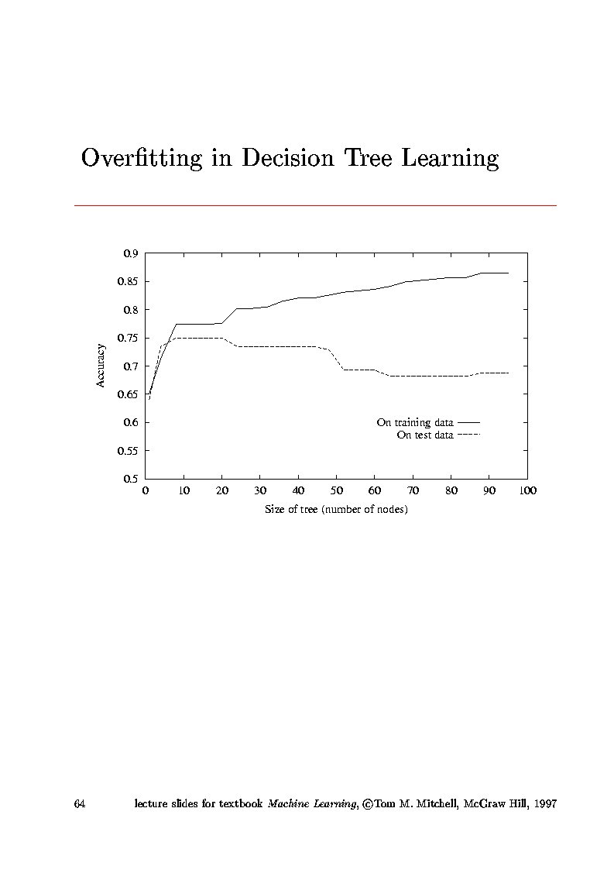

Slide 40
Poda-Reduzir o erro
Cada nó é candidato a poda
Remove-se toda a sub-árvore e se atribui a classificação mais comum nos exemplos de treinamento
O nó é removido se a árvore resultante se comporta igual ou melhor que a árvore original no conjunto de validação
Treinamento, teste, validação

Slide 41
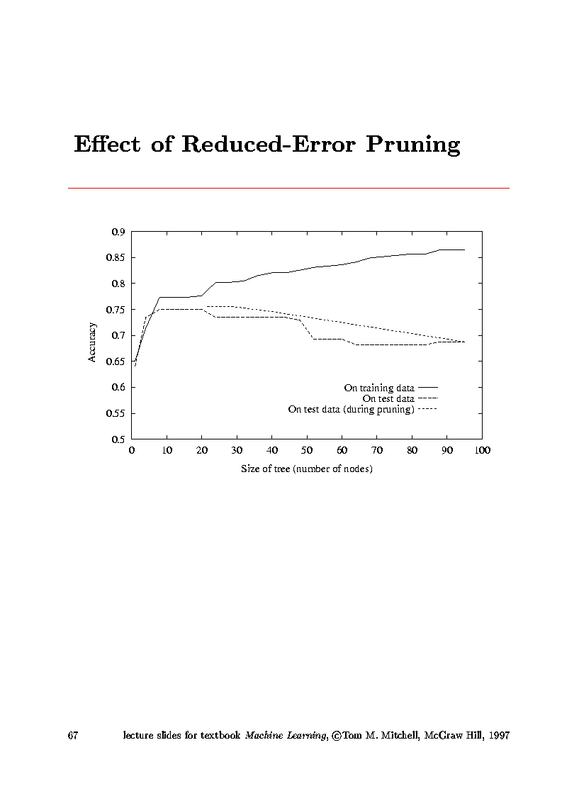

Slide 42
Regras Post-Poda
Converta a árvore em seu conjunto de regras equivalentes
Pode cada regra independentemente das outras (precondições)
Ordene as regras

Slide 43
Árvores de decisão
Falta de dados
Atributos com custos diferentes
Atributos contínuos
Atributos multivalorados

Slide 44
Atributos contínuos
Criar atributos discretos
Todos os intervalos possíveis (48+60)/2
E testar ganho de informação
Temperatura: 40 48 60 72 80 90
Comprar : N N S S S N

Slide 45
Atributos multivalorados
Se o atributo possui muitos valores possíveis será beneficiado pelo critério de ganho de informação
Alternativa usar Gainratio
Gainratio(S,A)= Gain(S,A)/SplitInformation(S,A)
SplitInformation(S,A)= -∑|Si|/|S|log₂ |Si|/|S|

Slide 46
Atributos com custos diferentes
Ex: exames médicos
Tan & Schlimmer(1990)
Gain²(S,A)/Cost(A)
Nunez (1988)
2 ^{Gain(S,A)} – 1/(Cost(A)+1)^{w}
Onde w ∈(0,1)

Slide 47
Atributos desconhecidos
Alguns exemplos não possuem o valor do atributo A
Se o nó n testa o atributo A, atribui o valor mais comum.
Se o nó n testa o atributo A, atribui o valor mais comum nos exemplos com igual valor de classificação
Atribui uma probabilidade pi a cada valor possível.

